Slide 1
KoneDigi

Slide 2
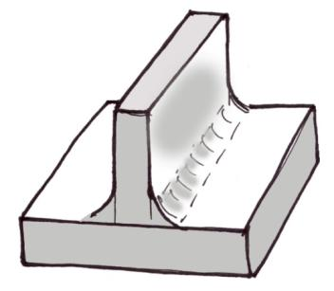
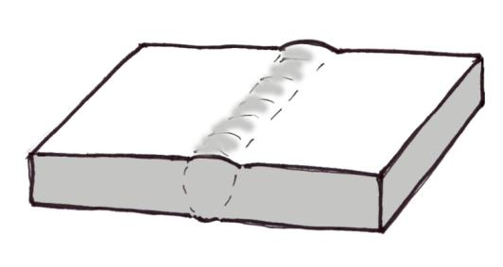
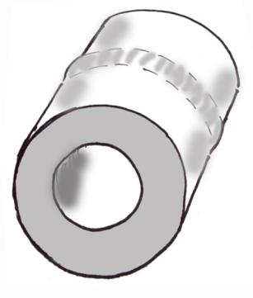
HITSAUKSEEN LIITTYVIÄ SANOJA ja LYHENTEITÄ
Päittäishitsi
Levy
P
FW
BW
Pienahitsi
Putki
T

Slide 3
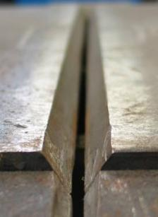
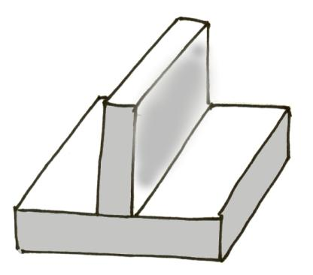
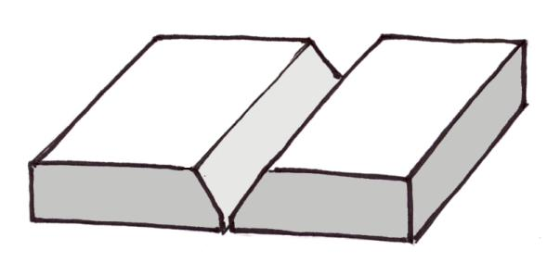
HITSAUSRAILO
V-railo
Pienarailo
I-railo
jne.
X-railo

Slide 4
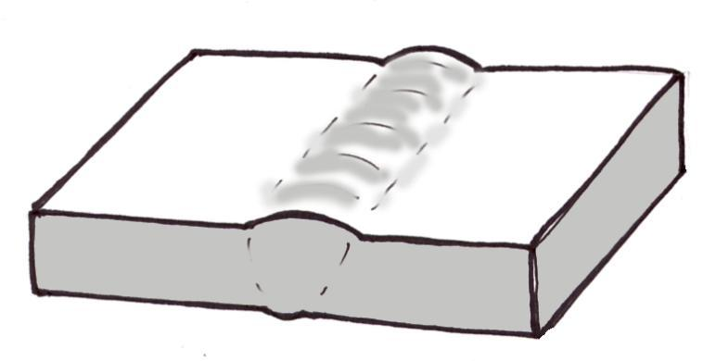
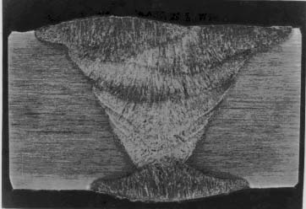
Hitsin pinta
Hitsi
Hitsin juuri

Slide 5
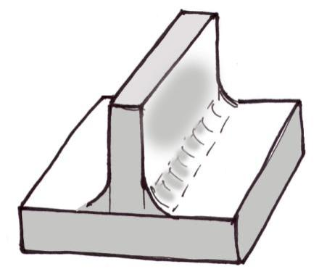
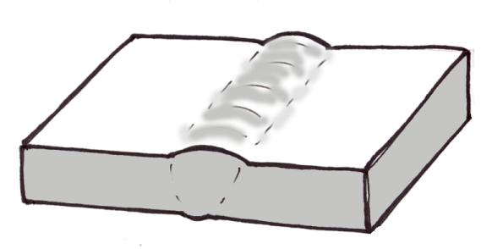
HITSIN TÄRKEÄT MITAT
Hitsin pituus
Hitsin pituus
Hitsin paksuus
Hitsin paksuus
a-mitta

Slide 6
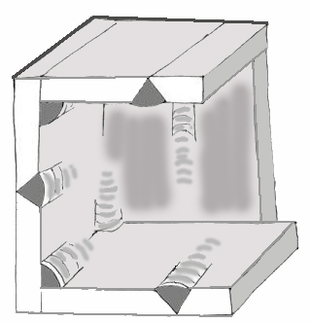
HITSAUSASENNOT
Lakiasento
PE
Yläpiena-asento
PD
PG
Pystyasento (ylhäältä alas)
PF
Pystyasento (alhaalta ylös)
Vaaka-asento
PC
PB
Alapiena-asento
PA
Jalkoasento

Slide 7
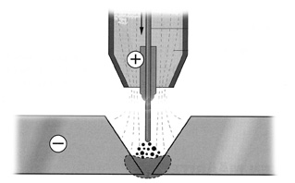
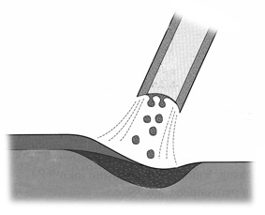
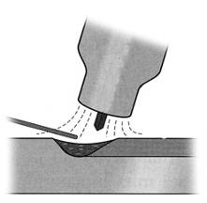
Esimerkkejä hitsausprosessien tunnusnumeroista
HITSAUSPROSESSIEN NUMEROTUNNUKSIA
Puikkohitsaus 111
TIG-hitsaus 141
MIG-hitsaus 131
MAG-hitsaus (umpilanka) 135
MAG-hitsaus (täytelanka) 136
Lisää tunnusnumeroita oppikirjan sivulla 25.

Slide 8
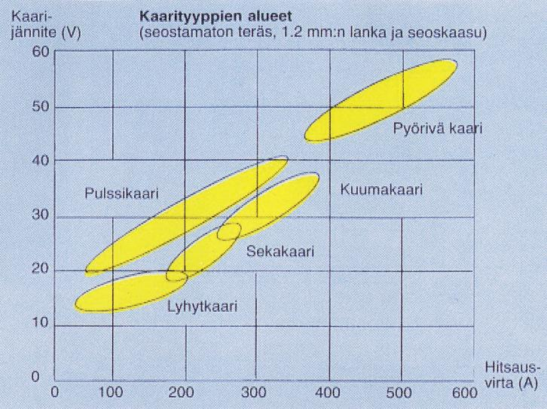
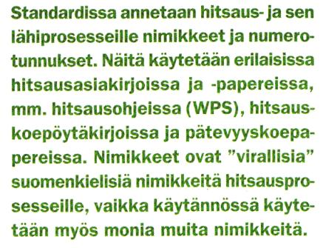
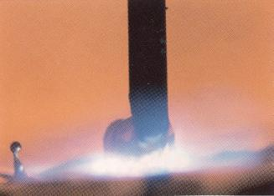
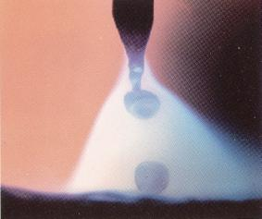
Esimerkki MAG-hitsauksen (135) uusimmista merkinnöistä.
135-D
135-G
135-S
135-P
Oikosulku-
siirtyminen
Suuripisarainen siirtyminen
Suihkumainen siirtyminen
Pulssimainen siirtyminen
Lisäaineen siirtymismuoto merkitään kirjaimella numerotunnuksen jäljessä
Lähde: Juha Lukkari. Hitsausprosessien nimike- ja numerostandardi uudistuu, Hitsaustekniikka 6/2010

Slide 9
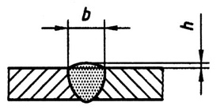
HITSAUSLUOKAT
Vaativa
Sallittavien virheiden määrä
Hyvä
Sallittavien virheiden määrä
Sallittavien virheiden määrä
Tyydyttävä
D
C
B
Tekijät: Jaakko Ahoranta; Ville Salminen; Ari Haukijärvi

